Slide 1
DP Linear 1D
143
Climbing Stairs, House Robber, dan Coin Change
Competitive Programming · Day 143

Slide 2
00
Sebelum Mulai
Materi ini tentang apa, dan kapan ia dipakai

Slide 3
Penjelasan Sederhana
DP satu dimensi: satu deret keputusan, satu tabel.
BAYANGKAN SEPERTI INI
DI DALAM SOAL
Menaiki tangga, boleh melangkah 1 atau 2 anak tangga. Berapa cara mencapai anak tangga ke-n?
dp[i] = banyaknya cara mencapai posisi i. Satu dimensi sudah cukup.
Untuk sampai di anak tangga ke-10, kamu pasti datang dari tangga ke-9 atau ke-8. Tidak ada kemungkinan lain.
Transisi melihat sedikit ke belakang: dp[i] = dp[i-1] + dp[i-2].
Kamu tidak perlu mengingat cara mencapai tangga ke-3 lagi setelah sampai di tangga ke-10.
Karena dp[i] hanya butuh beberapa nilai terakhir, arraynya sering bisa diganti dua variabel.
Merampok rumah berjajar tanpa boleh dua rumah bersebelahan — bentuknya sama: di tiap rumah ada dua pilihan.
Pola yang sama muncul pada banyak soal: di setiap posisi, daftar pilihannya, lalu ambil yang terbaik.
INTINYA
Tuliskan arti dp[i] dalam satu kalimat lengkap sebelum menulis kode. Kalimat yang sulit disusun menandakan state yang salah.

Slide 4
Materi Ini Tentang Apa
DP linear satu dimensi adalah bentuk DP paling sederhana: satu tabel, satu loop, dan setiap posisi hanya bergantung pada beberapa posisi sebelumnya.
State-nya satu angka
dp[i] biasanya berarti "jawaban terbaik bila kita sudah sampai di posisi i" atau "banyaknya cara mencapai i". Cukup satu dimensi.
Transisinya melihat sedikit ke belakang
dp[i] dihitung dari dp[i-1], dp[i-2], atau beberapa langkah sebelumnya. Bila jumlah pilihannya tetap, kompleksitasnya O(n).
Contoh khasnya
Menaiki tangga, memotong tongkat, rumah perampok (tidak boleh dua rumah bersebelahan), dan berbagai soal deret keputusan.
Sering bisa dipadatkan
Karena dp[i] hanya butuh beberapa nilai terakhir, arraynya sering bisa diganti dua atau tiga variabel — itulah rolling array.

Slide 5
Kapan Dipakai, Kapan Tidak
Ini bentuk DP yang paling sering muncul di soal Div 2 A dan B, jadi harus bisa ditulis tanpa ragu.
PAKAI KETIKA
JANGAN PAKAI KETIKA
v
Ada deretan posisi atau waktu, dan setiap posisi punya keputusan sendiri
x
Keputusan bergantung pada banyak informasi lain — butuh dimensi tambahan
v
Keputusan di posisi i hanya bergantung pada beberapa posisi tepat sebelumnya
x
Urutannya tidak linear, misalnya struktur pohon atau graf — pakai DP pada DAG atau pohon
v
Soal menghitung banyaknya cara menyusun sebuah deret dengan aturan tertentu
x
Ada kapasitas atau anggaran yang harus dilacak — itu keluarga knapsack, minimal dua dimensi
v
Soal memilih sebagian elemen dengan larangan bersebelahan atau syarat jarak
Tuliskan arti dp[i] dalam satu kalimat lengkap sebelum menulis kode. Bila kalimatnya sulit disusun, rancangan state-mu belum benar.

Slide 6
Posisi Materi Ini
Materi ini tidak berdiri sendiri. Di kiri adalah yang sebaiknya sudah kamu kuasai, di kanan adalah yang terbuka setelah materi ini selesai.
PRASYARAT
SETELAH INI
Prinsip DP (Day 141)
Coin change
MATERI INI
DP Linear 1D
Kadane (Day 35)
0-1 Knapsack
Satu tabel, satu loop, dan transisi yang melihat beberapa langkah ke belakang.
LIS (Day 148)
Semua DP yang lebih rumit dibangun dari pola ini. Bila DP 1D sudah otomatis, menambah dimensi terasa sebagai langkah kecil.

Slide 7
Agenda
01 Ciri Soal DP 1D
05 Pola 3 — Coin Change
02 Pola 1 — Menghitung Cara
06 Kombinasi vs Permutasi
03 Pola 2 — Memilih Maksimum
07 Contoh Soal & Pembahasan
04 Simulasi House Robber
08 Latihan Mandiri

Slide 8
01
Ciri Soal DP 1D
Bentuk DP paling sederhana: state hanya satu angka

Slide 9
Mengenali DP 1D
Kalau empat ciri ini muncul bersamaan, hampir pasti DP 1D.
Data berupa barisan
Array, deret angka, atau urutan kejadian. Keputusan diambil satu per satu dari kiri ke kanan.
Pilihan per posisi terbatas
Di setiap indeks hanya ada beberapa kemungkinan: ambil atau lewati, melangkah 1 atau 2, memilih koin mana.
Hanya melihat beberapa langkah ke belakang
dp[i] cukup dihitung dari dp[i−1], dp[i−2], atau dp[i−k]. Riwayat lengkap tidak perlu disimpan.
Pertanyaannya khas
“Berapa banyak cara”, “nilai maksimum/minimum yang bisa dicapai”, atau “bisa atau tidak”.

Slide 10
Tiga Pola Utama
Ketiganya memakai kerangka yang sama, hanya operatornya berbeda.
Pola | Transisi | Operator | Base case
Menghitung cara | dp[i] = dp[i−1] + dp[i−2] | tambah | dp[0] = 1
Memilih maksimum | dp[i] = max(dp[i−1], dp[i−2]+a[i]) | max | dp[0] = a[0]
Memilih minimum | dp[i] = min(dp[i−j] + biaya) | min | dp[0] = 0
Bisa / tidak bisa | dp[i] |= dp[i−j] | atau | dp[0] = true

Slide 11
02
Pola 1 — Climbing Stairs
Menghitung banyak cara mencapai suatu posisi

Slide 12
Cara Kerjanya
Untuk sampai di tangga ke-i, langkah terakhir hanya bisa berasal dari i−1 atau i−2. Jumlahkan keduanya.
dp[i] = dp[i-1] + dp[i-2]
1
1
2
3
5
8
?
13
21
i=0
i=1
i=2
i=3
i=4
i=5
i=6
i=7
Setiap sel hanya dihitung SEKALI. Karena dp[5] cuma butuh dp[4] dan dp[3], kita bisa membuang sisanya dan memakai dua variabel saja (memori O(1)).

Slide 13
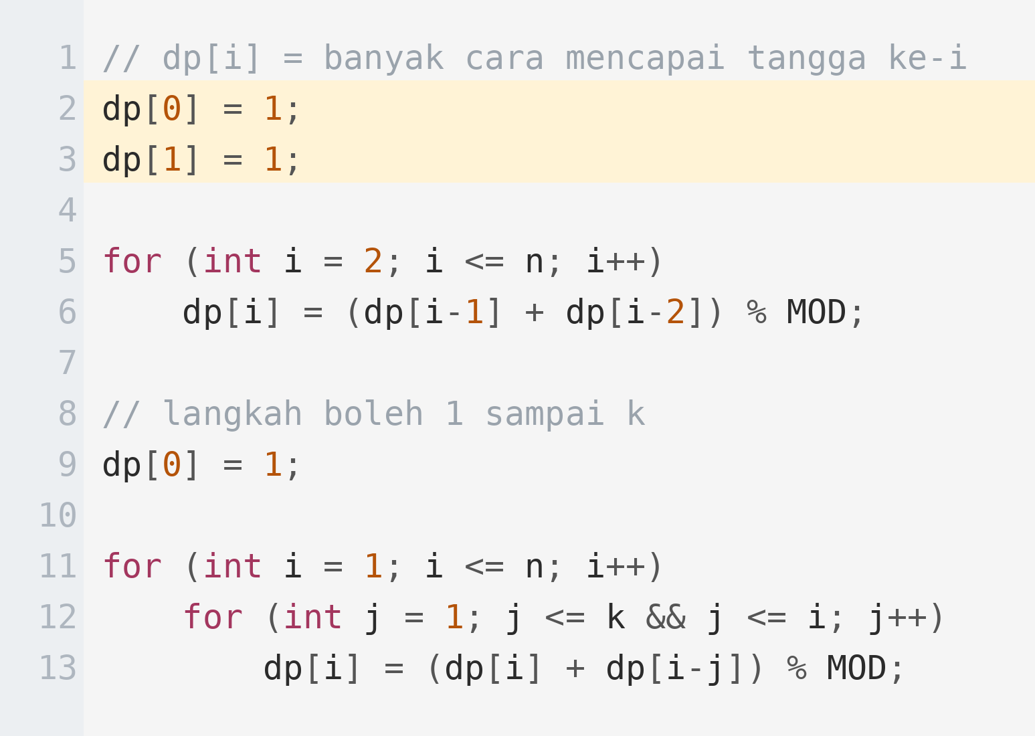
Climbing Stairs
Perhatikan base case: dp[0] = 1 berarti “ada satu cara untuk tidak melangkah sama sekali”.
Kenapa dp[0] = 1 dan bukan 0?
Karena dp[0] mewakili “sudah berada di tujuan”. Kalau diisi 0, seluruh perhitungan di atasnya ikut menjadi nol.
Aturan umum: untuk soal menghitung cara, kasus kosong bernilai 1.
Rumusnya persis Fibonacci
Untuk k langkah, kompleksitas menjadi O(n·k)
Tangga rusak cukup di-set dp[i] = 0

Slide 14
03
Pola 2 — House Robber
Memilih nilai maksimum tanpa mengambil dua tetangga

Slide 15
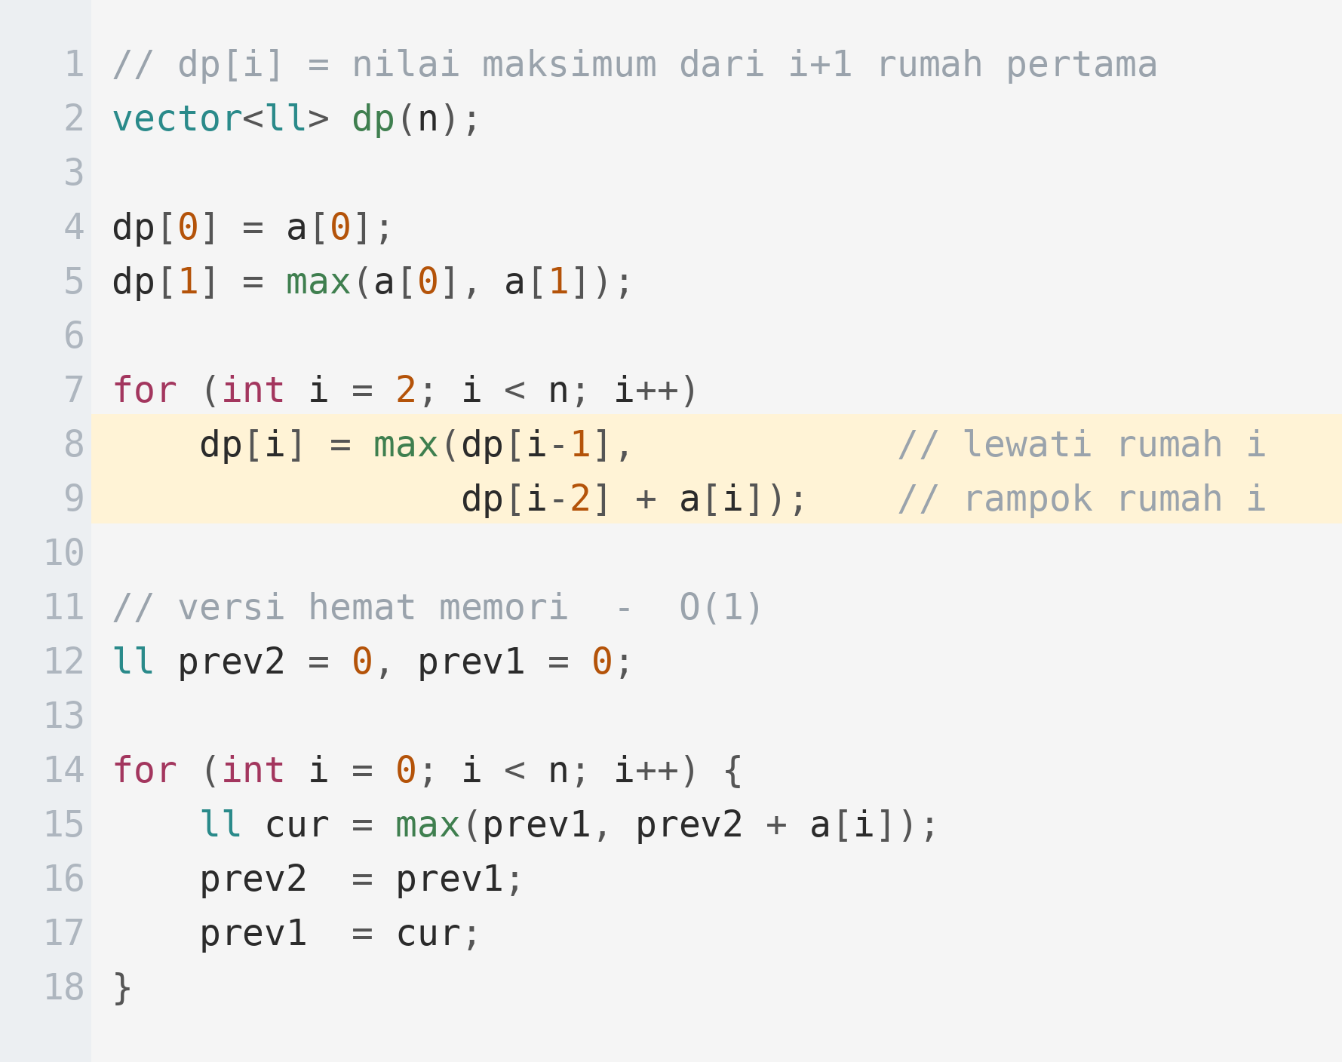
Dua Pilihan di Setiap Rumah
Perampok berjalan dari rumah pertama ke rumah terakhir dan memutuskan satu per satu.
Kalau rumah i dirampok, rumah i−1 wajib dilewati, sehingga nilainya dp[i−2] + a[i].
Kalau rumah i dilewati, nilainya sama dengan dp[i−1].
Ambil yang lebih besar. Itu saja seluruh solusinya.
Base case dp[0] = a[0], dp[1] = max(a[0], a[1])
Versi melingkar: jalankan dua kali — tanpa rumah pertama, lalu tanpa rumah terakhir
Bisa ditekan menjadi O(1) memori

Slide 16
04
Simulasi House Robber
a = [2, 7, 9, 3, 1] — satu sel per langkah

Slide 17
Langkah 1 — Base Case
Dua sel pertama ditentukan langsung, tanpa perbandingan yang rumit.
1 / 4
2
7
?
?
?
dp
i=0
i=1
i=2
i=3
i=4
dp[0] = 2 dp[1] = max(2, 7) = 7
a = [2, 7, 9, 3, 1]. Sampai rumah kedua, pilihan terbaik jelas hanya salah satu dari keduanya.

Slide 18
Langkah 2 — Rumah Ketiga
Di sini keputusan sesungguhnya mulai muncul.
2 / 4
2
7
?
?
?
dp
i=0
i=1
i=2
i=3
i=4
dp[2] = max( dp[1] , dp[0] + 9 ) = max(7, 11) = 11
Merampok rumah ke-3 lebih menguntungkan, meskipun berarti melewatkan rumah ke-2 yang bernilai 7.

Slide 19
Langkah 3 — Rumah Keempat
Kali ini melewati lebih menguntungkan daripada mengambil.
3 / 4
2
7
11
?
?
dp
i=0
i=1
i=2
i=3
i=4
dp[3] = max( dp[2] , dp[1] + 3 ) = max(11, 10) = 11
Nilai 3 terlalu kecil untuk menebus hilangnya rumah ke-3. Nilai dp tidak selalu naik.

Slide 20
Langkah 4 — Selesai
Jawaban ada di sel terakhir.
4 / 4
2
7
11
11
12
dp
i=0
i=1
i=2
i=3
i=4
dp[4] = max( dp[3] , dp[2] + 1 ) = max(11, 12) = 12
Jawaban 12, berasal dari rumah ke-1, ke-3, dan ke-5. Perhatikan: dp[i] tidak selalu berarti rumah i ikut dirampok.

Slide 21
05
Pola 3 — Coin Change
Dan jebakan urutan loop yang paling sering menjatuhkan

Slide 22
Kombinasi vs Permutasi
Hanya posisi loop yang bertukar, tetapi jawabannya berbeda jauh.
Koin di loop LUAR → KOMBINASI
Amount di loop LUAR → PERMUTASI
coins = {1, 2}, amount = 3
coins = {1, 2}, amount = 3
1 + 1 + 1
1 + 1 + 1
1 + 2
1 + 2
2 + 1
total 2 cara
total 3 cara
Soal “berapa banyak cara” hampir selalu meminta KOMBINASI. Salah menaruh loop membuat jawaban terlalu besar.

Slide 23
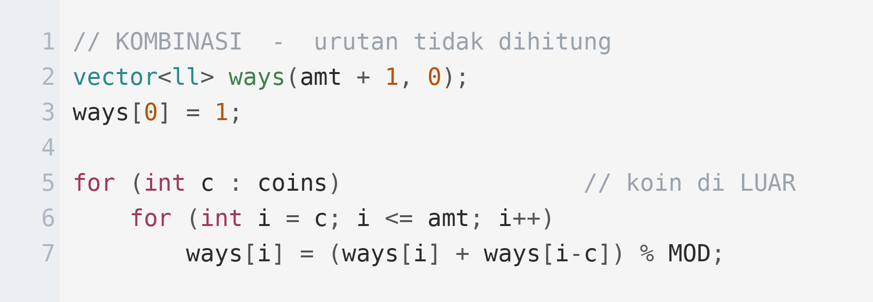
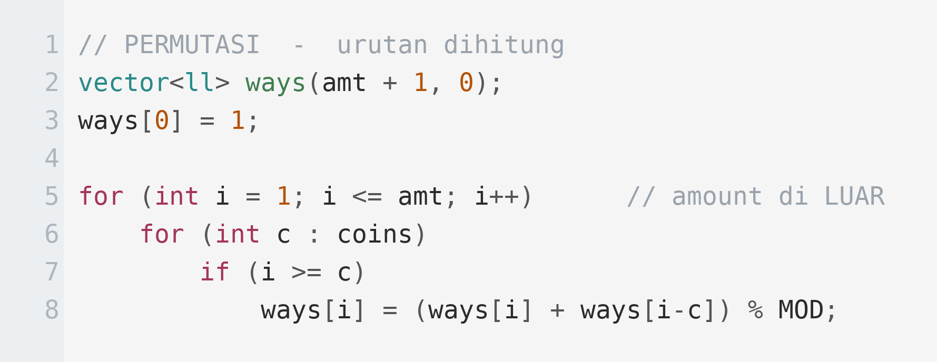
Perhatikan Loop Terluarnya
Baca soalnya baik-baik: “berapa banyak cara” hampir selalu berarti kombinasi.
Koin di LUAR — kombinasi
Amount di LUAR — permutasi

Slide 24
Kenapa Urutan Loop Menentukan
Penjelasan lengkap dari perbedaan yang terlihat sepele tetapi mengubah jawaban.
Koin di loop luar
Setiap koin dipertimbangkan satu kali secara berurutan. Saat memproses koin 2, semua cara yang tercatat pasti hanya memakai koin yang urutannya lebih awal. Karena itu 1+2 dan 2+1 tidak pernah dihitung dua kali.
Amount di loop luar
Untuk setiap nominal, semua koin dicoba sebagai koin TERAKHIR. Akibatnya 1+2 dan 2+1 dianggap dua cara berbeda karena koin terakhirnya berbeda.
Cara cepat mengecek
Uji dengan coins = {1,2} dan amount = 3. Kombinasi menghasilkan 2, permutasi menghasilkan 3. Kalau hasilmu 3 padahal soal minta kombinasi, tukar loopnya.
Di soal nyata
CSES Coin Combinations I meminta permutasi, sedangkan Coin Combinations II meminta kombinasi. Soalnya nyaris identik.

Slide 25
06
Contoh Soal
House Robber — dari soal sampai kode

Slide 26
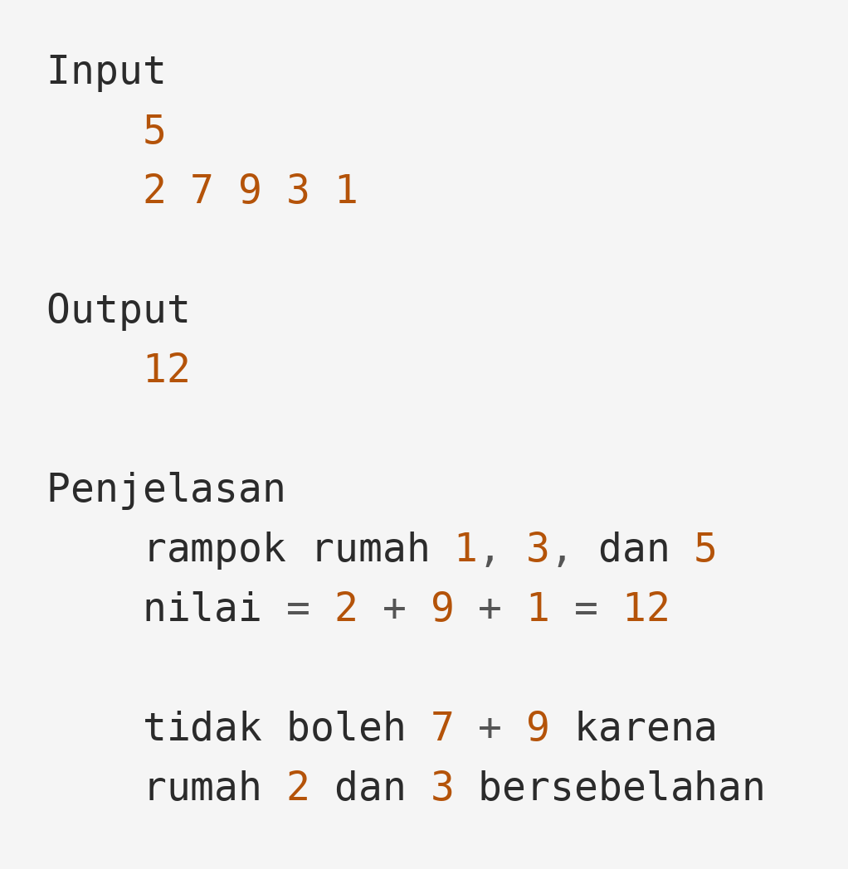
Contoh Soal — House Robber
SOAL
Merampok Rumah
Terdapat n rumah berderet. Rumah ke-i menyimpan uang sebesar a[i]. Seorang perampok tidak boleh merampok dua rumah yang bersebelahan, karena alarm akan berbunyi.
Hitung jumlah uang maksimum yang bisa dirampok.
1 ≤ n ≤ 100.000
0 ≤ a[i] ≤ 10^9
Batas waktu 1 detik

Slide 27
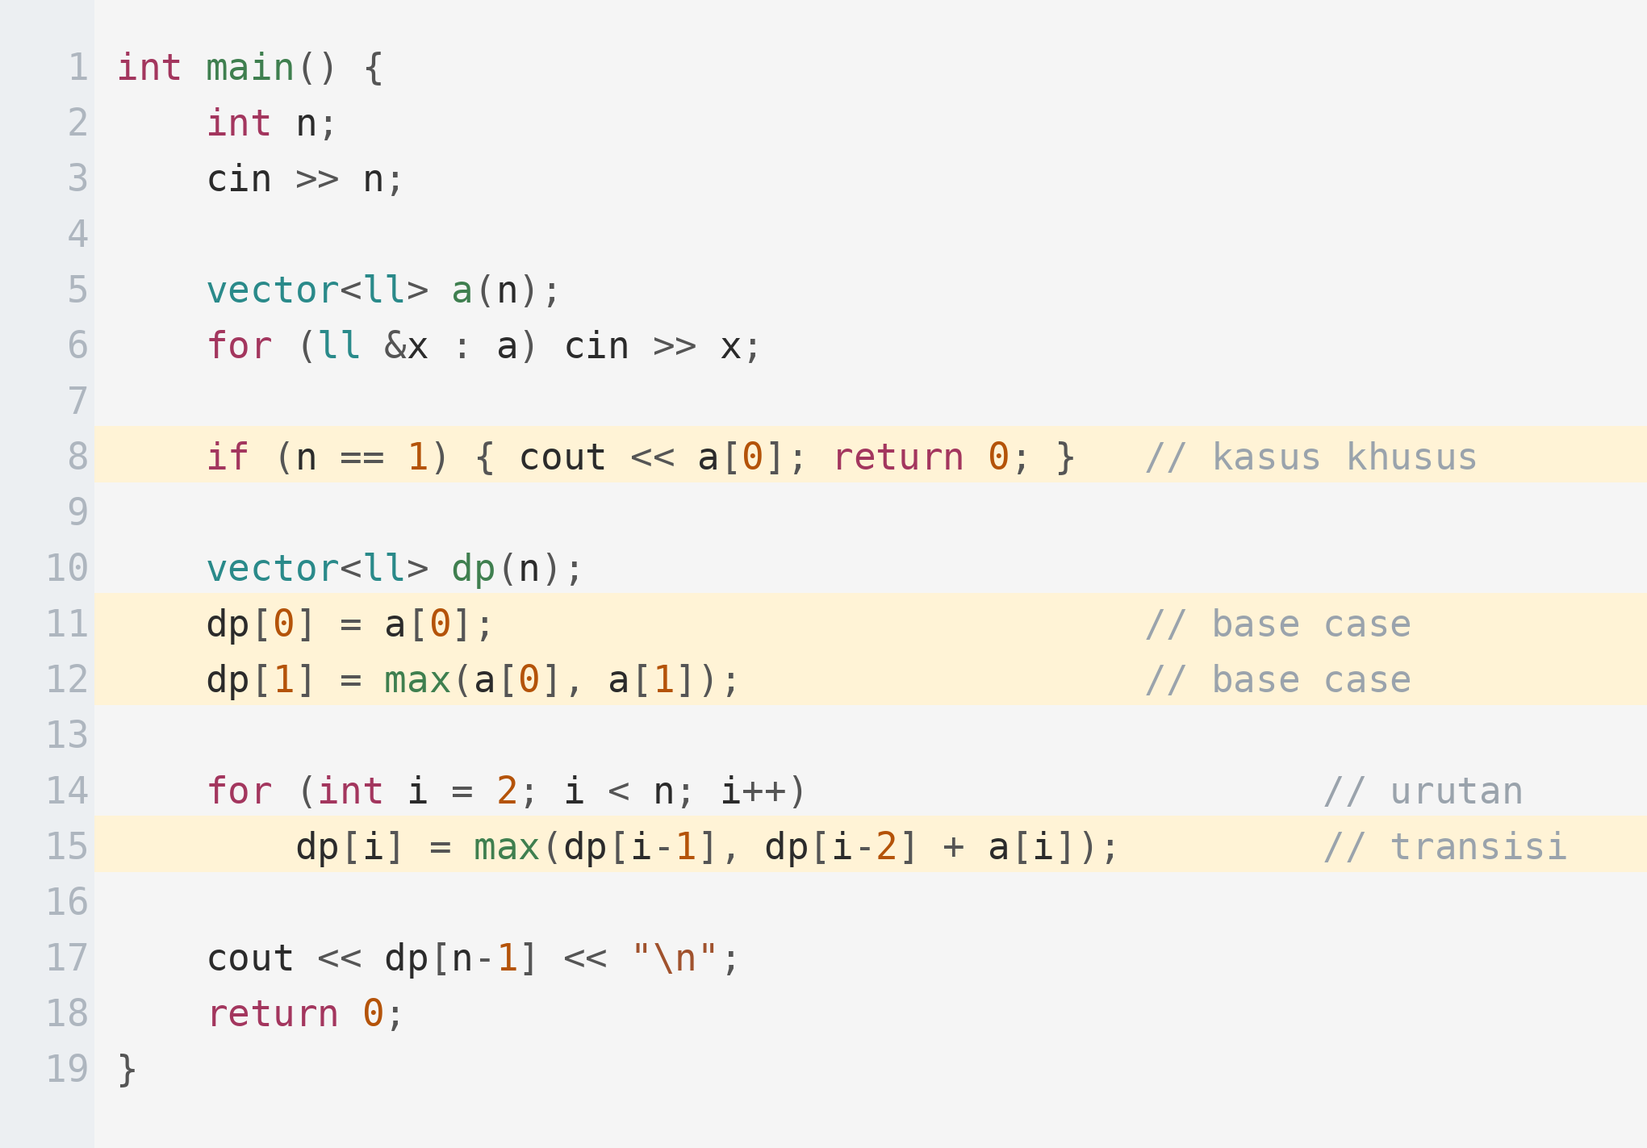
Pembahasan
Perhatikan penanganan kasus khusus n = 1 — ini penyebab runtime error yang sering terlewat.
1
Kasus khusus n = 1 ditangani lebih dulu, karena dp[1] tidak ada bila hanya ada satu rumah.
2
Base case: dp[0] adalah rumah pertama, dp[1] adalah yang terbaik di antara dua rumah pertama.
3
Loop menaik dari indeks 2 — inilah urutan evaluasi yang menjamin dp[i-1] dan dp[i-2] siap.
4
Transisi membandingkan dua pilihan: melewati rumah i, atau merampoknya lalu melompati tetangga.
5
Pakai long long: n = 100.000 dikali a[i] = 10^9 sudah jauh melampaui batas int.

Slide 28
Latihan Mandiri
Kerjakan berurutan, dari yang paling dasar.
CSES: Dice Combinations, Minimizing Coins, Coin Combinations I dan II
LeetCode: Climbing Stairs, House Robber, House Robber II (melingkar), Delete and Earn
AtCoder DP Contest: soal A (Frog 1) dan B (Frog 2)
Hitung manual coins = {1,2} amount = 4 dengan kedua urutan loop, bandingkan hasilnya
Ubah House Robber menjadi versi O(1) memori dan pastikan jawabannya tetap sama
Variasi: tidak boleh merampok dua rumah dalam jarak kurang dari 3 — ubah transisinya

Slide 29
Ringkasan
Empat hal yang harus melekat sebelum lanjut ke materi berikutnya.
DP 1D hanya butuh satu state
dp[i] melihat beberapa langkah ke belakang. Pola paling sering muncul di kontes.
Base case menentukan arti
dp[0] = 1 untuk menghitung cara, dp[0] = 0 untuk menjumlah nilai atau biaya.
Urutan loop = kombinasi atau permutasi
Koin di luar berarti kombinasi. Amount di luar berarti permutasi.
Berikutnya — Day 144
Coin change minimum dan unbounded knapsack.

